Slide 1


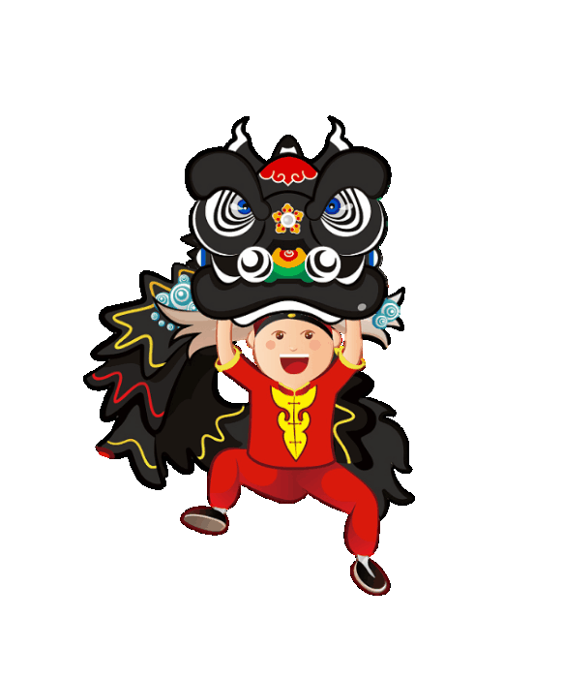
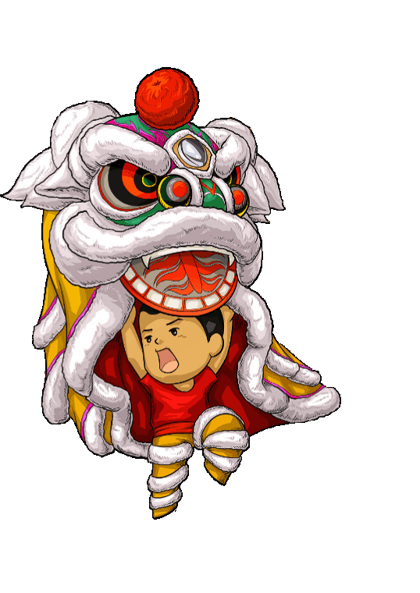




ĐẠI TIỆC ĐÓN TRĂNG
Bài:
PowerSkills

Slide 2









Slide 3




CÂU HỎI:
SAI
ĐÚNG
SAI
SAI

Slide 4
CÂU HỎI:
SAI
ĐÚNG
SAI
SAI

Slide 5
CÂU HỎI:
SAI
ĐÚNG
SAI
SAI

Slide 6
CÂU HỎI:
SAI
ĐÚNG
SAI
SAI

Slide 7
CÂU HỎI:
SAI
ĐÚNG
SAI
SAI

